Slide 1
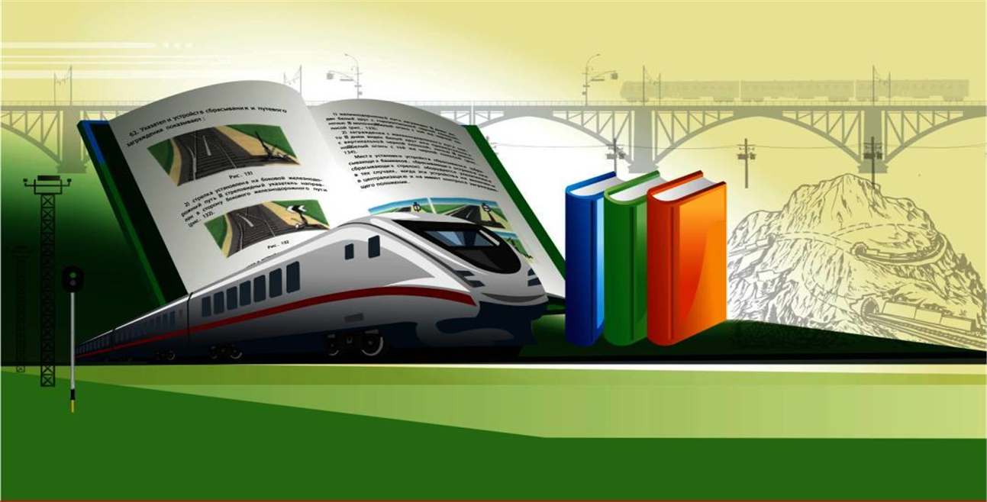

Сооружения и устройства станционного, локомотивного и вагонного хозяйств, водоснабжения и канализации

Slide 2
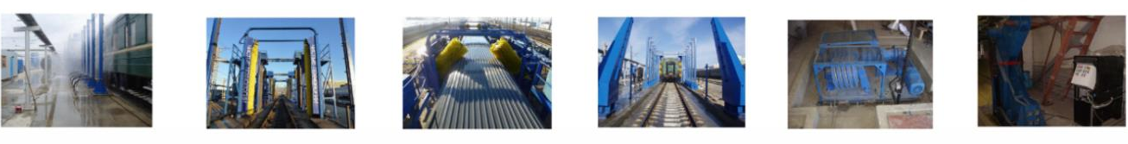
Сооружения и устройства станционного, локомотивного и вагонного хозяйств, водоснабжения и канализации
ПТЭ Раздел III Организация эксплуатации технологических систем, п. 23-38
Требования к путевому развитию и техническому оснащению железнодорожных станций, к пассажирским и грузовым устройствам, оборудованию и устройству служебных зданий и помещений. Освещение станционных устройств.
Требования к сооружениям локомотивного и вагонного хозяйств, водоснабжения и канализации.
Требования по оборудованию станционных постов централизации, стрелочных постов, сортировочных горок.
Оборудование железнодорожных станций средствами связи, автоматизированными системами управления, средствами связи с информационно-вычислительной сетью железной дороги, устройствами для приема и транспортировки перевозочных документов.

Slide 3
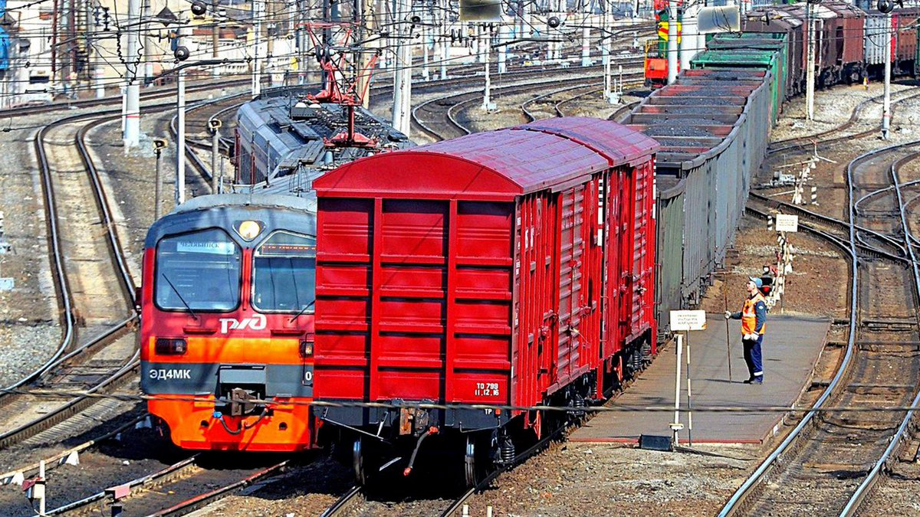
Сооружения и устройства станционного, локомотивного и вагонного хозяйств, водоснабжения и канализации
Путевое развитие и техническое оснащение железнодорожной станции осуществляется таким образом, чтобы обеспечивалось движение поездов, выполнение норм времени на операции по приему и отправлению поездов, посадке и высадке пассажиров, погрузке, выгрузке грузов, багажа и грузобагажа, техническому обслуживанию и осмотру железнодорожных составов и вагонов, безопасность движения и эксплуатации железнодорожного транспорта, пожарную безопасность, безопасные условия труда.

Slide 4
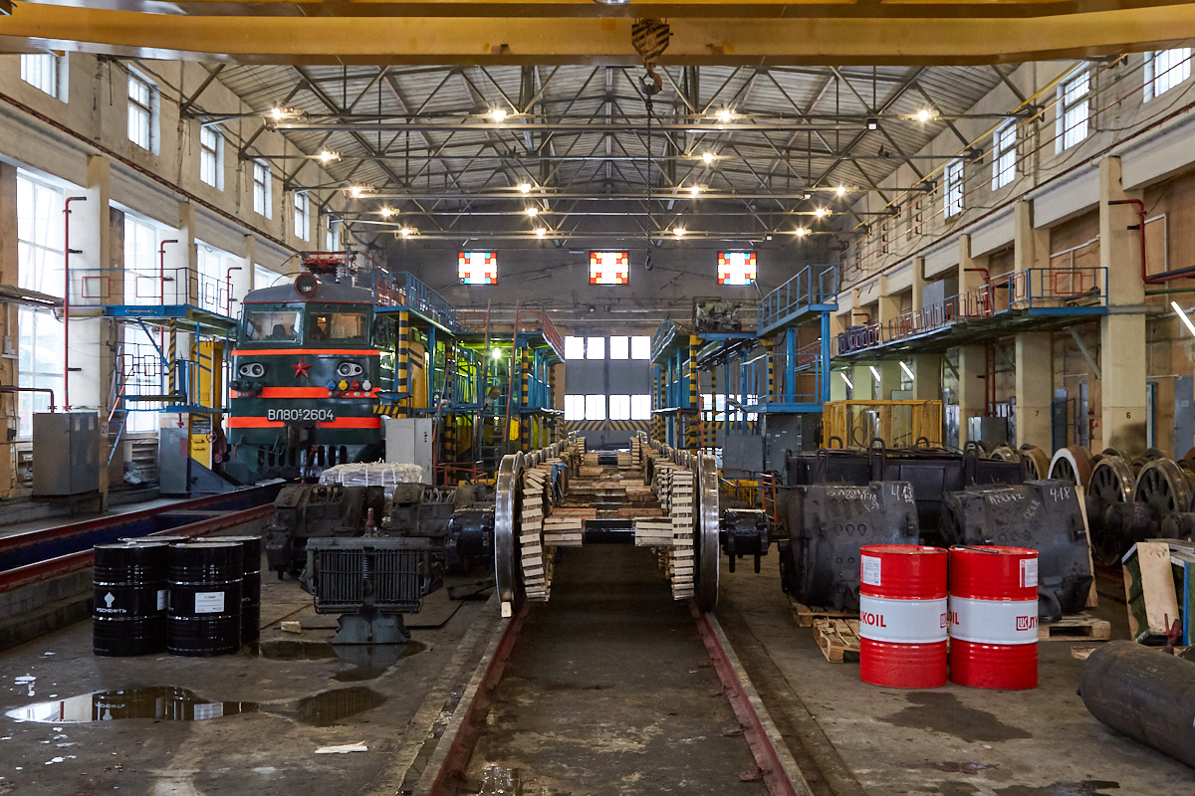
Сооружения и устройства станционного, локомотивного и вагонного хозяйств, водоснабжения и канализации
Размещение и техническое оснащение эксплуатационных и ремонтных локомотивных депо, ПТО, мастерских, экипировочных устройств и других сооружений и устройств, предназначенных для обслуживания локомотивов, МВПС должны обеспечивать установленные размеры движения поездов, эффективное использование локомотивов, МВПС, качественный ремонт и техническое обслуживание, рациональное использование материальных ресурсов, экологическую безопасность и безопасные условия труда.

Slide 5
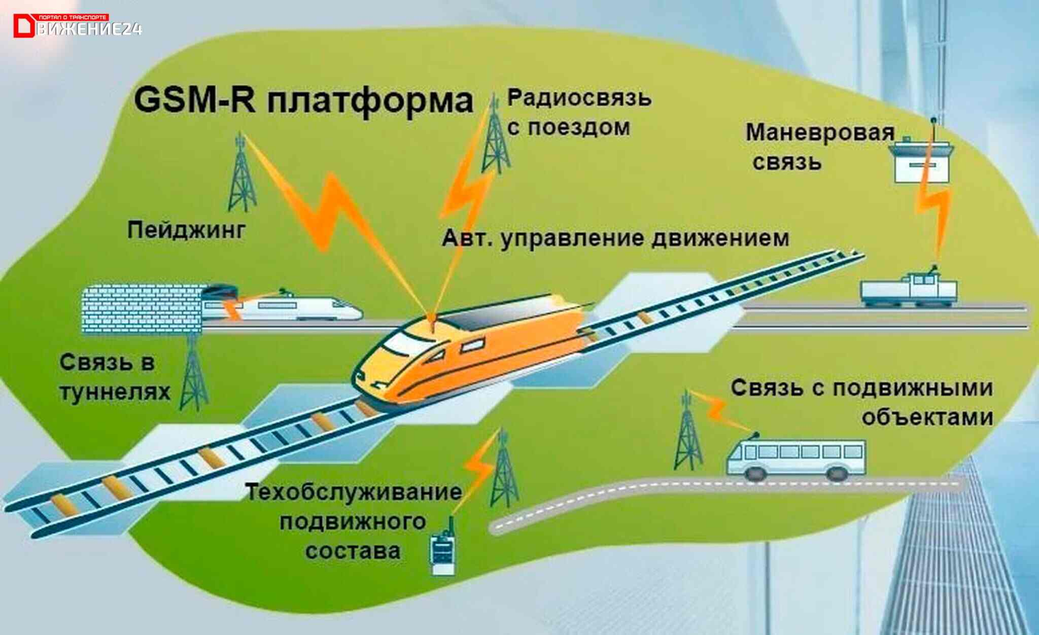
Сооружения и устройства станционного, локомотивного и вагонного хозяйств, водоснабжения и канализации
Железнодорожные станции оборудуются железнодорожной электросвязью.
В зависимости от объема работы железнодорожные станции оборудуются автоматизированными системами управления, информационно-вычислительной сетью инфраструктуры, устройствами для приема и транспортировки перевозочных документов и централизованного ограждения составов поездов, проходящих техническое обслуживание, осмотр и ремонт вагонов.

Slide 6
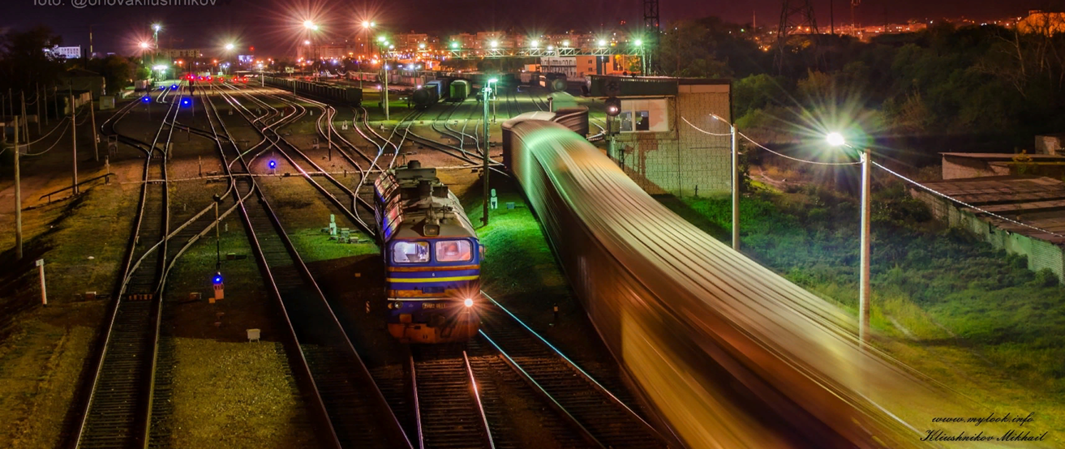
Сооружения и устройства станционного, локомотивного и вагонного хозяйств, водоснабжения и канализации
На железнодорожных станциях должны освещаться:
*здания и сооружения, предназначенные для обслуживания пассажиров; *железнодорожные пути и парки приема и отправления поездов, производства погрузочно-выгрузочной, маневровой работы, экипировки, технического обслуживания и ремонта железнодорожного подвижного состава;
*территории грузовых районов, контейнерные площадки, сортировочные платформы, вагонные весы, смотровые вышки, габаритные ворота, устройства автоматического выявления коммерческих неисправностей поездов и вагонов;

Slide 7
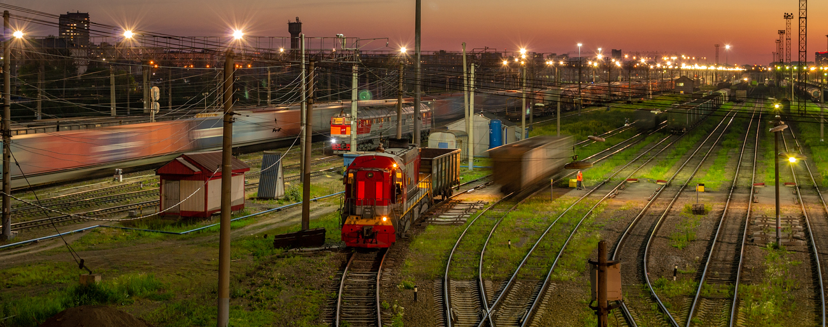
Сооружения и устройства станционного, локомотивного и вагонного хозяйств, водоснабжения и канализации
На железнодорожных станциях должны освещаться:
*сбрасывающие башмаки, сбрасывающие остряки, сбрасывающие стрелки, стационарные устройства для закрепления вагонов;
*места встречи поездов работниками железнодорожного транспорта; *стрелочные горловины, склады, пешеходные переходы;
*указатели устройств сбрасывания, путевого заграждения, стационарных устройств для закрепления вагонов, гидравлических колонок;
*сигнальные приборы на железнодорожных путях локомотивного, вагонного, путевого и других хозяйств.

Slide 8
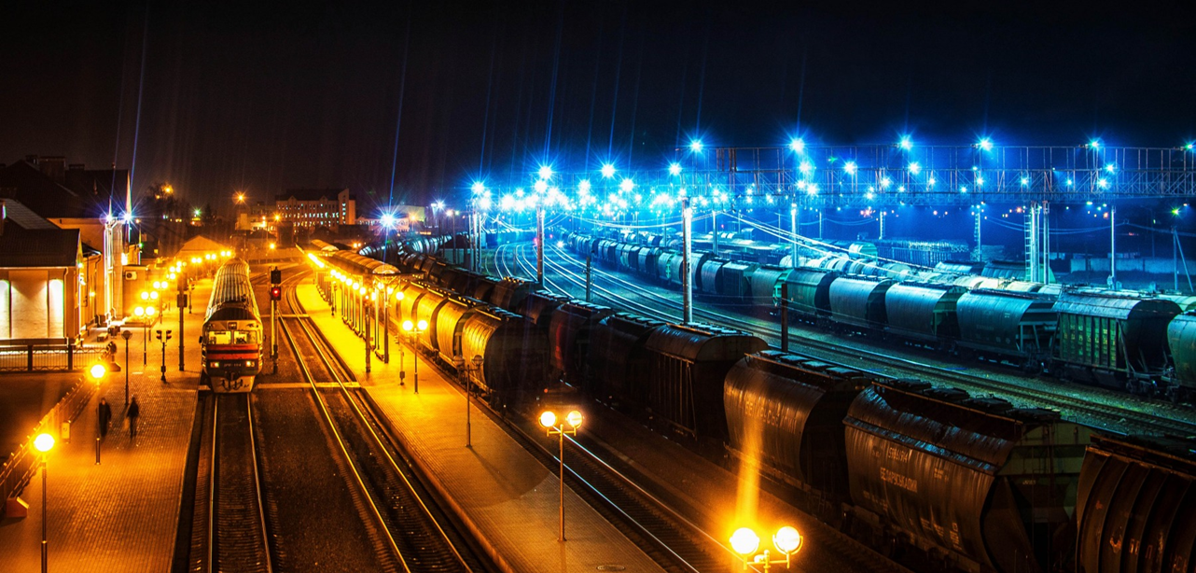
Сооружения и устройства станционного, локомотивного и вагонного хозяйств, водоснабжения и канализации
Железнодорожные переезды должны освещаться на станциях и на перегонах.
Освещение осуществляется в целях обеспечения безопасности движения поездов и маневровых передвижений, безопасности пассажиров при посадке в вагоны и высадке из вагонов, бесперебойной и безопасной работы обслуживающего персонала, охраны грузов, багажа и грузобагажа.
Наружное освещение не должно влиять на отчетливую видимость сигнальных огней.

Slide 9
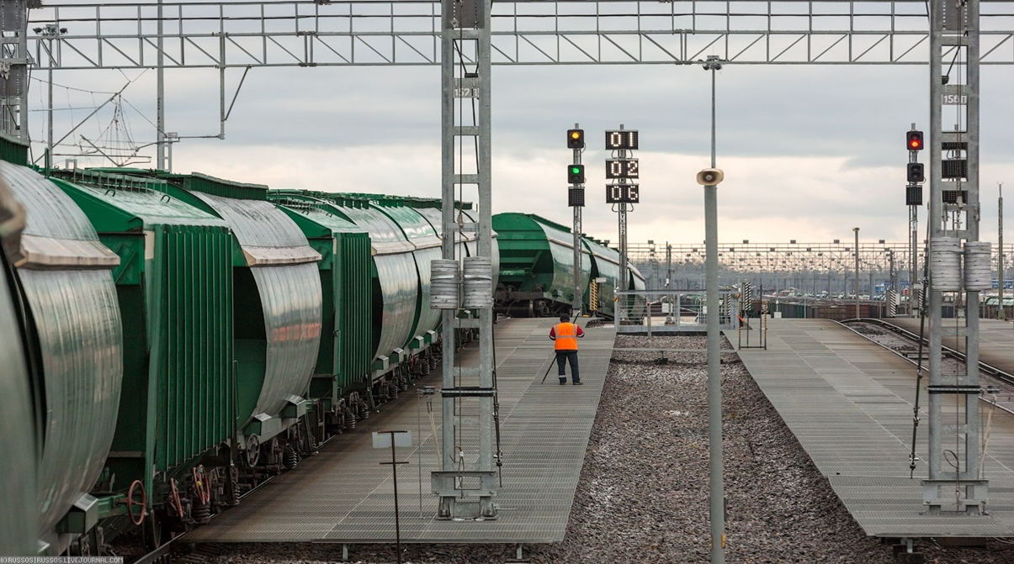
Сооружения и устройства станционного, локомотивного и вагонного хозяйств, водоснабжения и канализации
Горки сортировочной станции оборудуются светофорной сигнализацией, станционной радиосвязью и устройствами двусторонней парковой связи.
На железнодорожных станциях с автоматизированными и механизированными горками должны быть оборудованы мастерские и механизированные площадки для технического обслуживания и ремонта горочного оборудования.

Slide 10
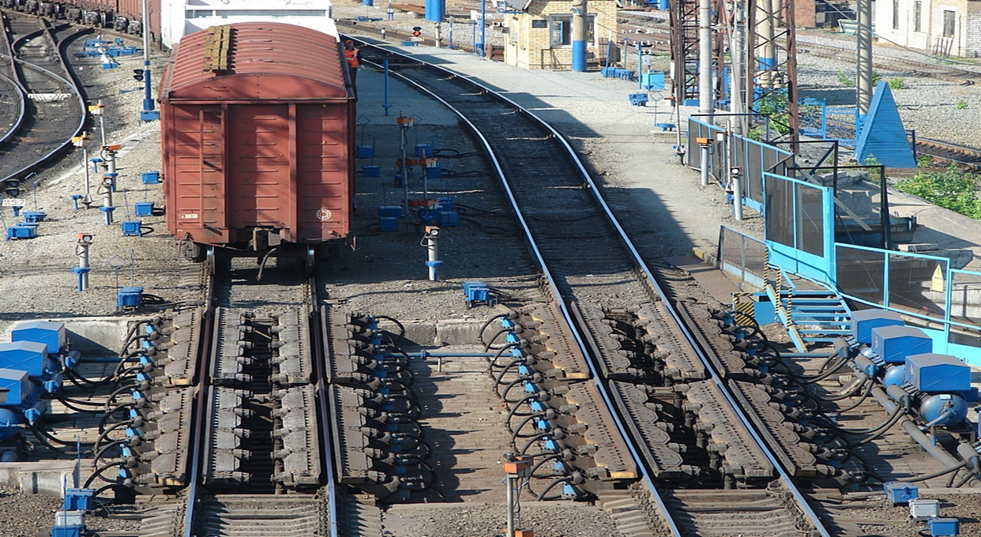
Сооружения и устройства станционного, локомотивного и вагонного хозяйств, водоснабжения и канализации
Сортировочные горки в зависимости от объема работы оборудуются устройствами механизации и автоматизации роспуска вагонов, горочной централизацией стрелок, горочной автоматической локомотивной сигнализацией и устройствами для передачи и пересылки необходимых документов. Все стрелки, включаемые в горочную централизацию, оборудуются устройствами механизированной очистки или снеготаяния.

Slide 11
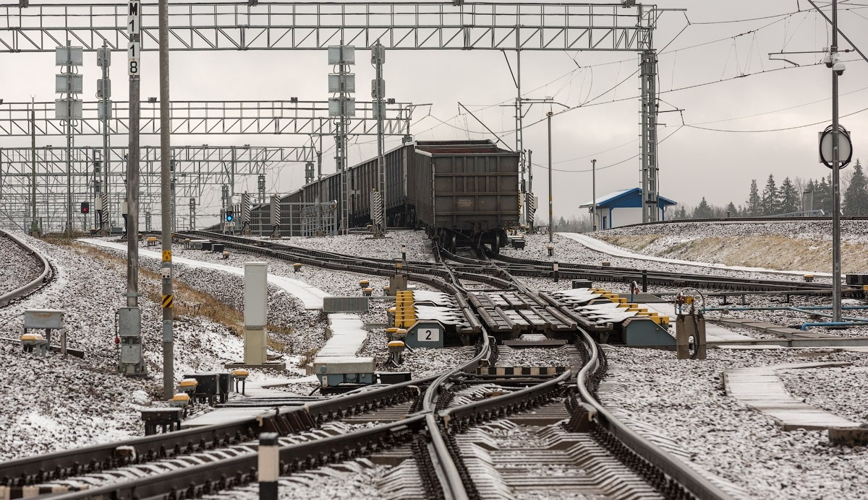
Сооружения и устройства станционного, локомотивного и вагонного хозяйств, водоснабжения и канализации
На станциях проектируются основные и вспомогательные сортировочные устройства следующих типов: горочные – сортировочные горки повышенной, большой, средней и малой мощности, где для скатывания вагонов используется в основном сила тяжести; негорочные – вытяжные пути со стрелочными горловинами на уклоне, где используется сила тяги локомотива и сила тяжести вагонов; вытяжные пути и стрелочные горловины на горизонтальной площадке, где используется только сила тяги локомотива.

Slide 12
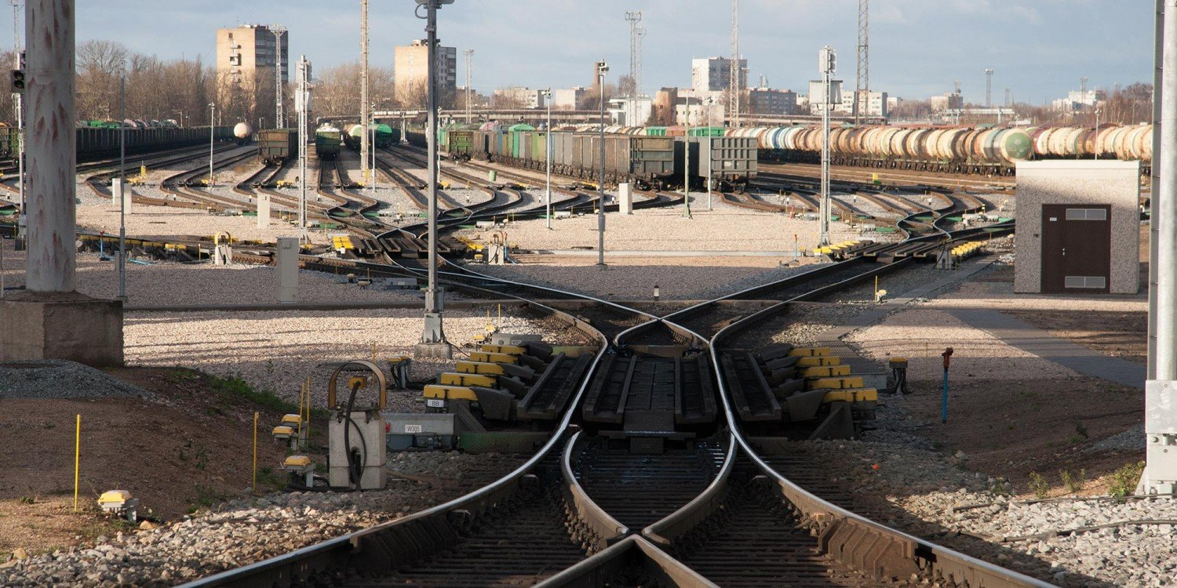
Сооружения и устройства станционного, локомотивного и вагонного хозяйств, водоснабжения и канализации
Сортировочные горки повышенной мощности (ГПМ) проектируются в отдельных случаях для переработки не менее 5500 вагонов в среднем в сутки или при числе путей в сортировочном парке более 40.
Сортировочные горки большой мощности (ГБМ) проектируются для переработки, в зависимости от структуры вагонопотока, от 3500 до 5500 вагонов в среднем в сутки или при числе путей в сортировочном парке от 30 до 40.

Slide 13
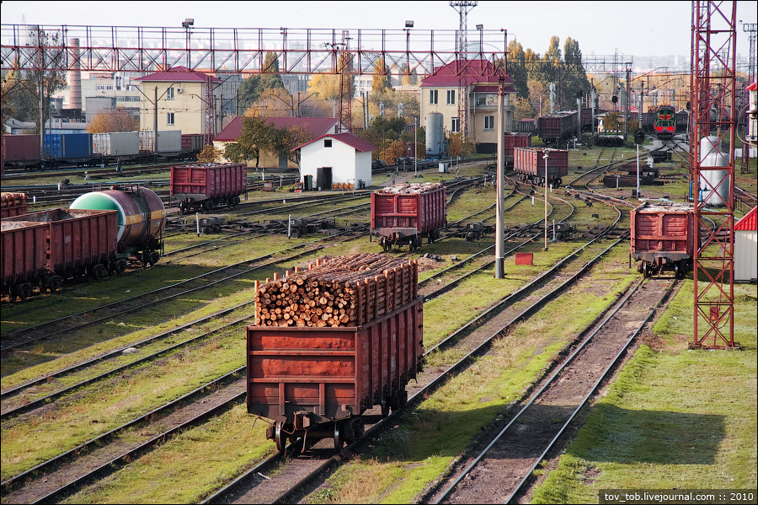
Сооружения и устройства станционного, локомотивного и вагонного хозяйств, водоснабжения и канализации
Сортировочные горки средней мощности (ГСМ) проектируют для переработки в зависимости от структуры вагонопотока от 1500 до 3500 вагонов в среднем в сутки или при числе путей в сортировочном парке от 17 до 29.
Горки малой мощности (ГММ) проектируются с учетом структуры вагонопотока и трудоемкости маневровых операций для переработки от 250 до 1500 вагонов в среднем в сутки при числе путей в сортировочном парке (группировочном, сортировочно-группировочном) от 4 до 16 (включительно).

Slide 14
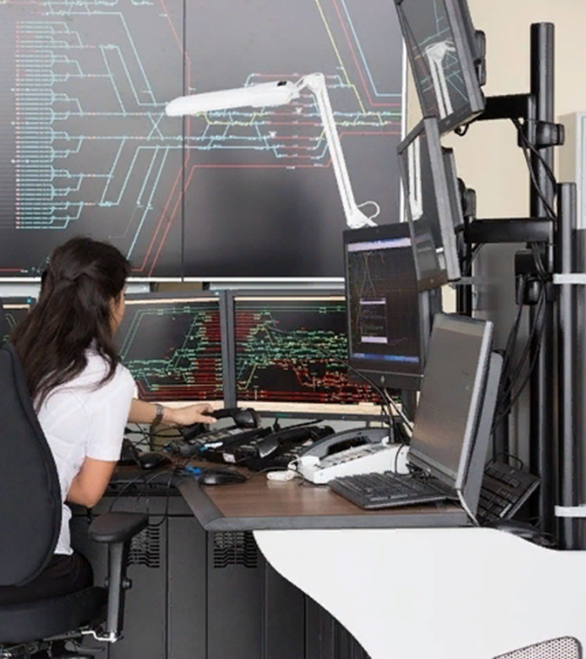
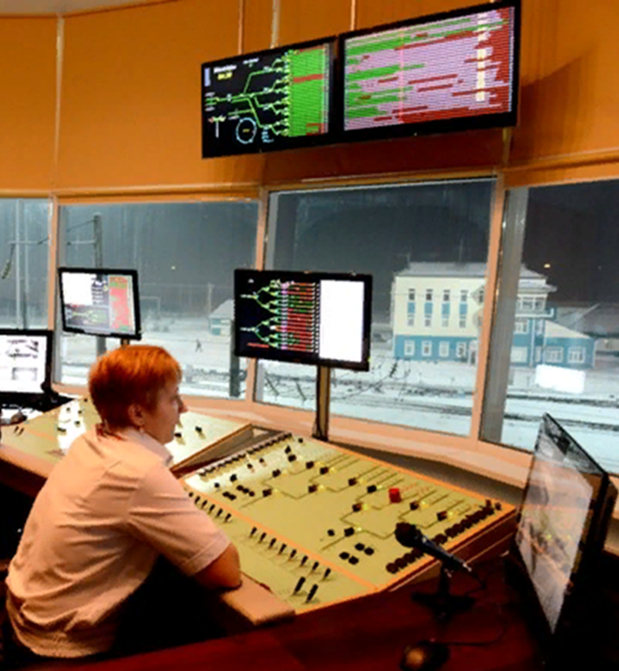
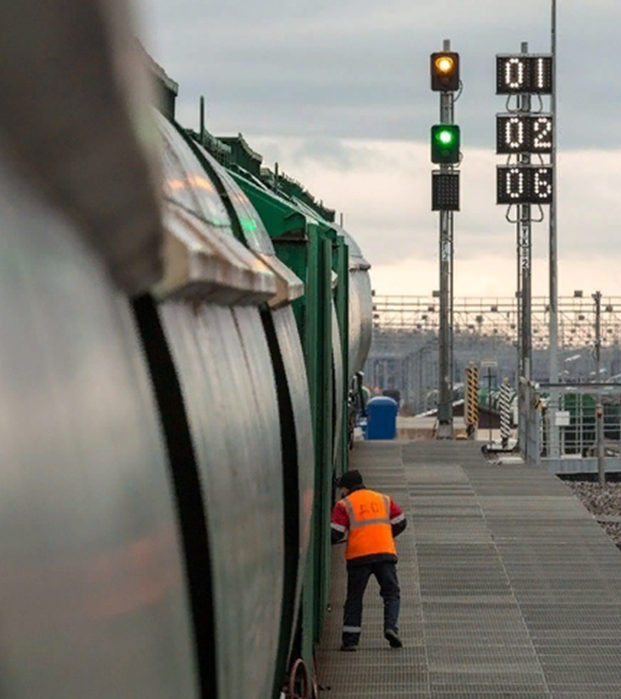
Сооружения и устройства станционного, локомотивного и вагонного хозяйств, водоснабжения и канализации
Современные сортировочные горки оборудуют: вагонными замедлителями; устройствами горочной автоматической централизации (ГАЦ), автоматического регулирования скорости скатывания отцепом (АРС) в комплексе с системой автоматического задания скорости роспуска (АЗСР) и телеуправления горочными локомотивами (ТГЛ); контроля заполнения подгорочных путей; контроля и диагностики технических средств; сопряжения средств горочной автоматики с автоматизированной системой управления сортировочной станцией (АСУ СС).

Slide 15
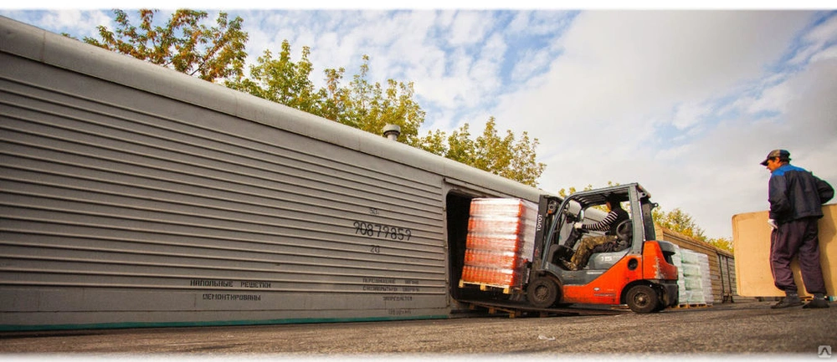
Сооружения и устройства станционного, локомотивного и вагонного хозяйств, водоснабжения и канализации
Сооружения, устройства, места выполнения приема к перевозке, сортировки и выдачи грузов на железнодорожных станциях и железнодорожных путях необщего пользования, предназначенные для выполнения грузовых операций, должны быть в состоянии, обеспечивающем сохранность грузов, железнодорожного подвижного состава и безопасное выполнение грузовых операций.

Slide 16
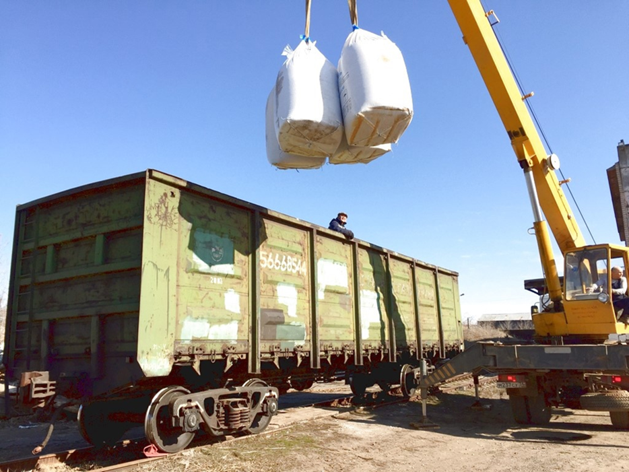
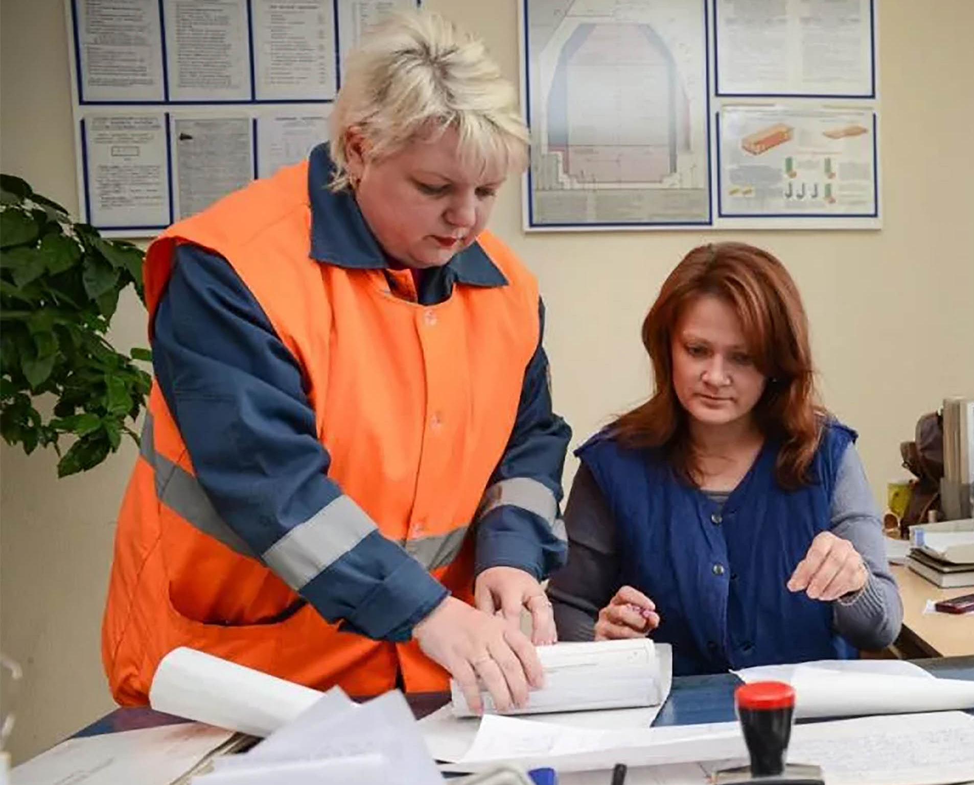
Сооружения и устройства станционного, локомотивного и вагонного хозяйств, водоснабжения и канализации
Помещения для работников железнодорожного транспорта, обслуживающих грузоотправителей и грузополучателей должны быть в состоянии, обеспечивающем выполнение операций по приему к перевозке, сортировке и выдаче грузов.
Железнодорожные станции в местах выполнения грузовой работы оборудуются устройствами посекционного отключения напряжения в контактной сети железнодорожного пути для проведения осмотра грузовых поездов в коммерческом отношении.

Slide 17
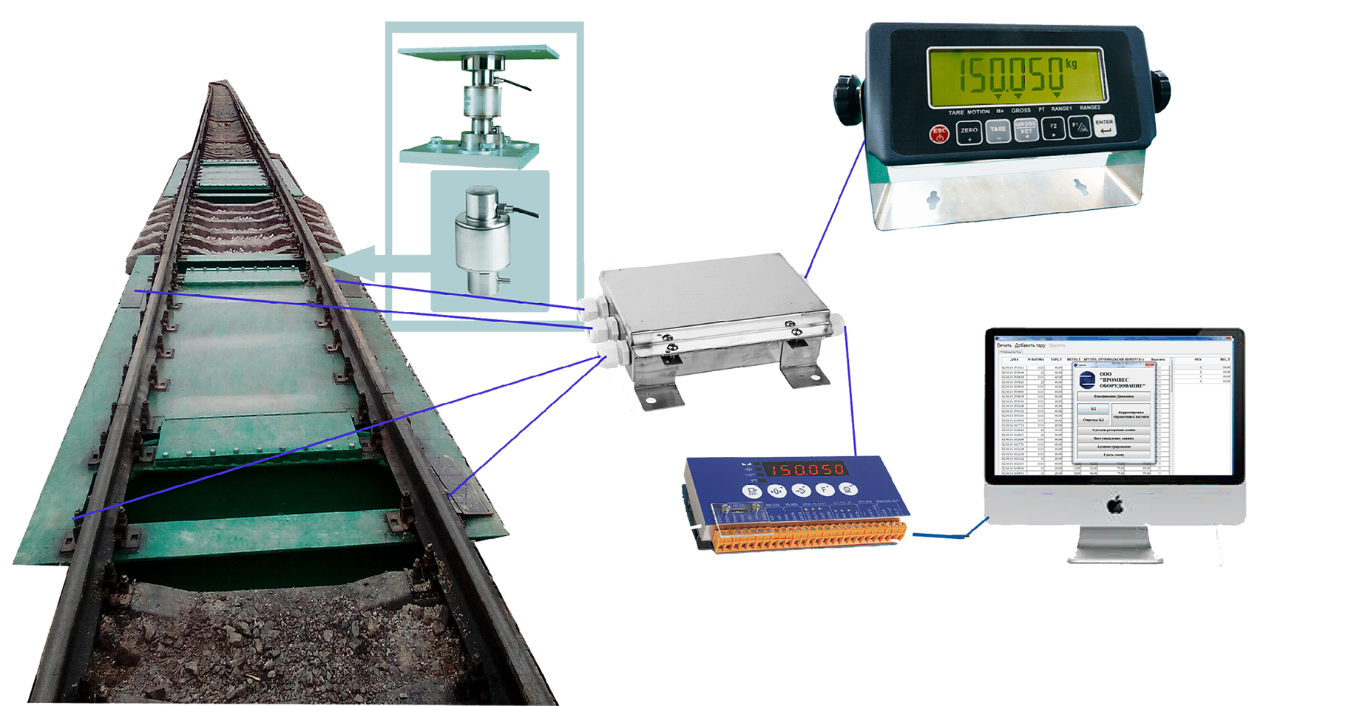
Сооружения и устройства станционного, локомотивного и вагонного хозяйств, водоснабжения и канализации
Вагонные весы (автоматического и неавтоматического действия) и иные устройства автоматического выявления непригодных в коммерческом отношении вагонов и поездов могут устанавливаться в местах, определяемых локальным нормативным актом владельца инфраструктуры (владельца железнодорожных путей необщего пользования).

Slide 18
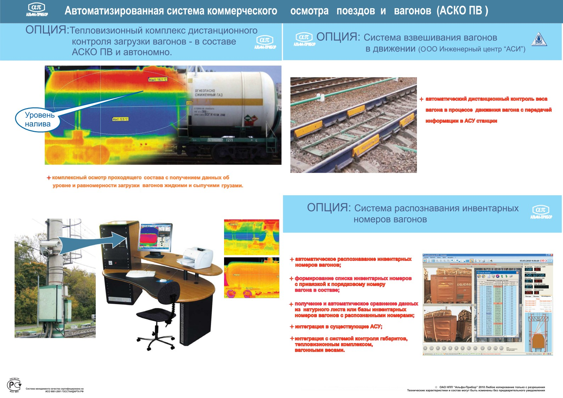
Сооружения и устройства станционного, локомотивного и вагонного хозяйств, водоснабжения и канализации
Технические средства коммерческого осмотра (вагонные весы, автоматизированные системы коммерческого осмотра поездов и вагонов, посты автоматизированного приема и диагностики подвижного состава на сортировочных станциях), установленные на железнодорожных путях общего пользования, должны быть подключены к автоматизированным системам владельца инфраструктуры с целью организации передачи и хранения информации в базе данных.

Slide 19
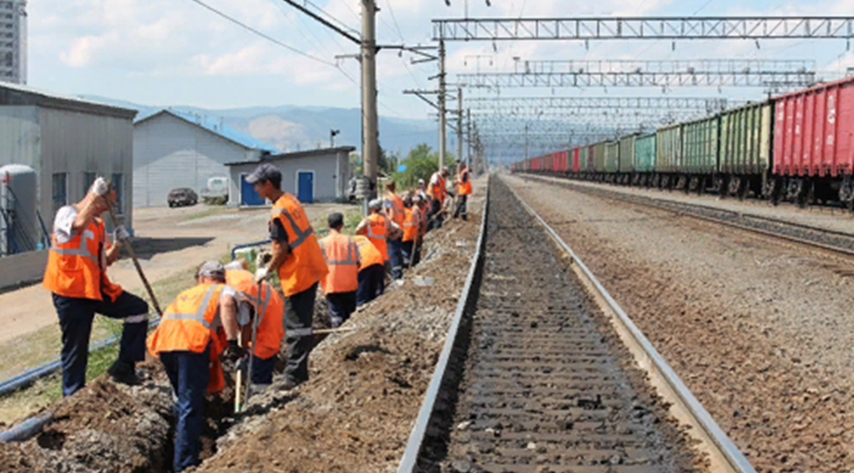
Сооружения и устройства станционного, локомотивного и вагонного хозяйств, водоснабжения и канализации
Кабельные линии связи и системы железнодорожной автоматики и телемеханики, принадлежащие владельцу инфраструктуры (владельцу железнодорожных путей необщего пользования) и используемые в перевозочном процессе, прокладываются в границах полосы отвода железных дорог (далее – полоса отвода), вне пределов земляного полотна. Порядок прокладки кабельных линий связи в переделах земляного полотна устанавливается локальным нормативным актом владельца инфраструктуры (владельца железнодорожных путей необщего пользования).

Slide 20
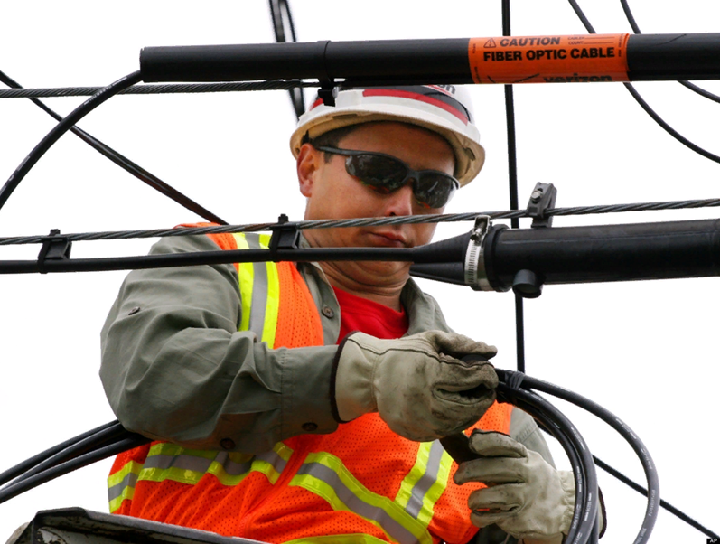
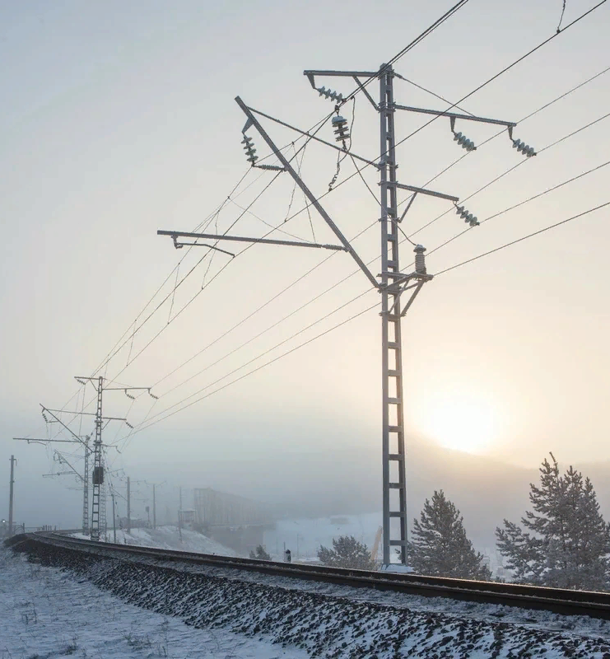
Сооружения и устройства станционного, локомотивного и вагонного хозяйств, водоснабжения и канализации
Допускается осуществлять подвеску линий связи на основе волоконно- оптических кабелей, принадлежащих владельцу инфраструктуры (владельцу железнодорожных путей необщего пользования) и используемых в перевозочном процессе, на опорах контактной сети или линий электропередачи на высоте, установленной проектной, ремонтной или эксплуатационной документацией.

Slide 21
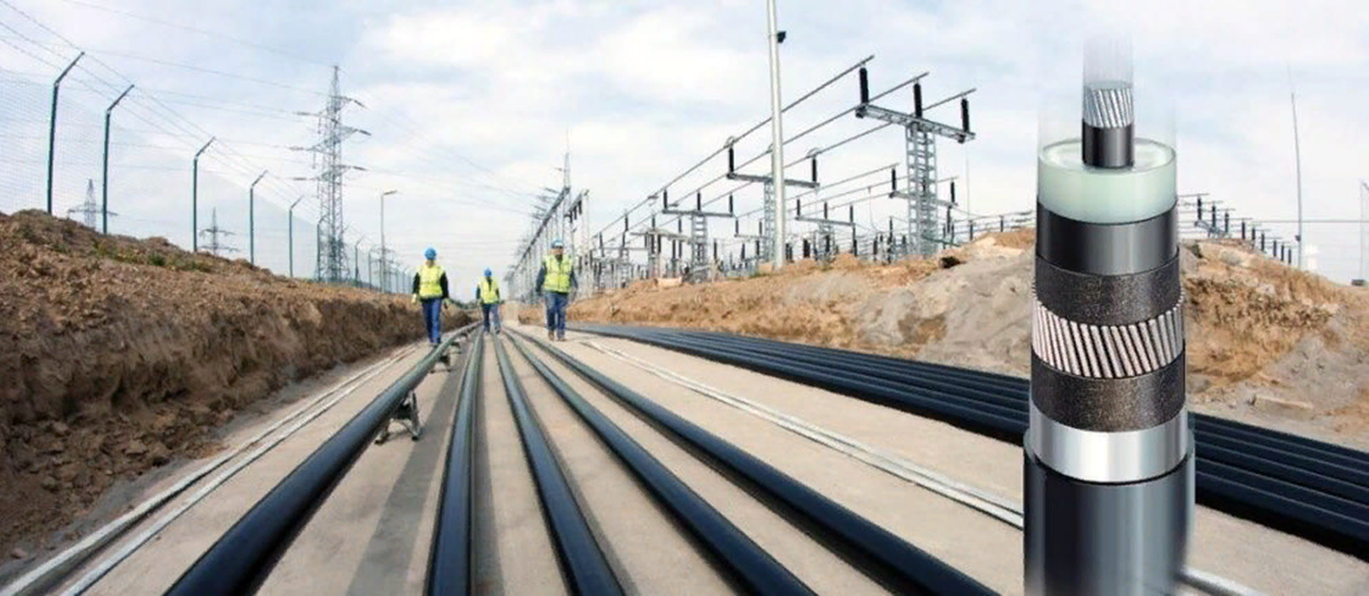
Сооружения и устройства станционного, локомотивного и вагонного хозяйств, водоснабжения и канализации
Линии железнодорожной автоматики и телемеханики, технологической железнодорожной электросвязи, управления объектами железнодорожного электроснабжения и другие линии, за исключением линий электропередачи напряжением выше 1000 В, при пересечении электрифицированных железнодорожных путей выполняются только в кабельном исполнении.

Slide 22
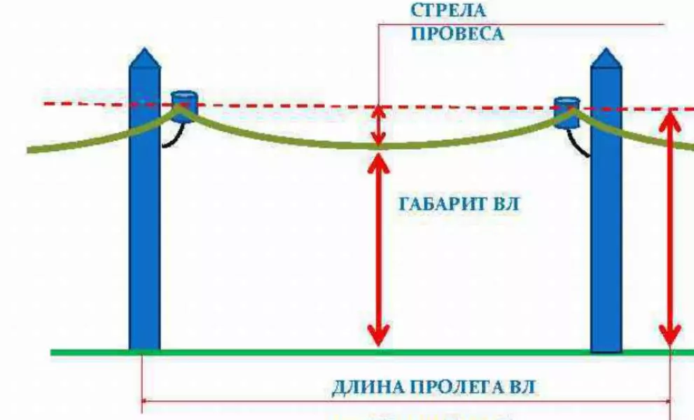
Сооружения и устройства станционного, локомотивного и вагонного хозяйств, водоснабжения и канализации
До реконструкции допускается эксплуатация воздушных линий связи при максимальной стреле провеса на высоте не менее:
- 2,5 м – от земли в ненаселенной местности; 3 м – от земли в населенной местности;
- 5,5 м – от полотна пересекаемых автомобильных дорог;
- 7,5 м – от верха головки рельса пересекаемых неэлектрифицированных железнодорожных путей.

Slide 23
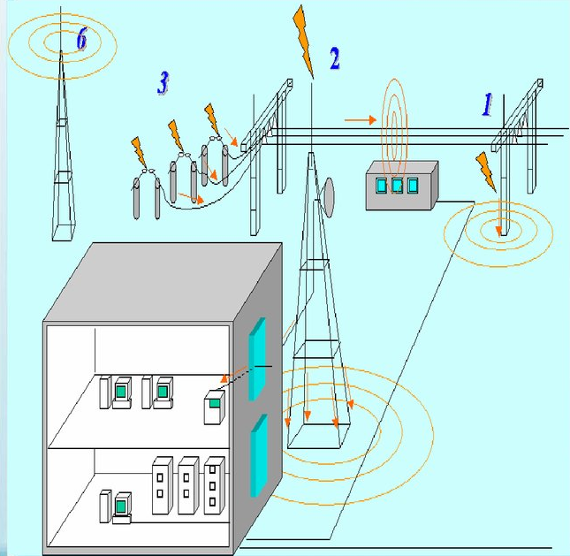
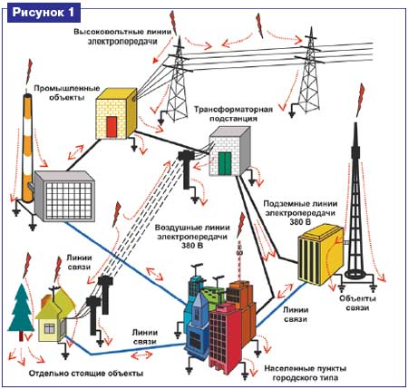
Сооружения и устройства станционного, локомотивного и вагонного хозяйств, водоснабжения и канализации
Сооружения и устройства линий железнодорожной автоматики и телемеханики, технологической железнодорожной электросвязи, управления объектами электроснабжения защищаются от электромагнитных помех и опасного влияния тягового тока, линий электропередачи, атмосферных и коммутационных перенапряжений и повышенных токов устройствами защиты с параметрами, соответствующими проектной, ремонтной или эксплуатационной документации.

Slide 24
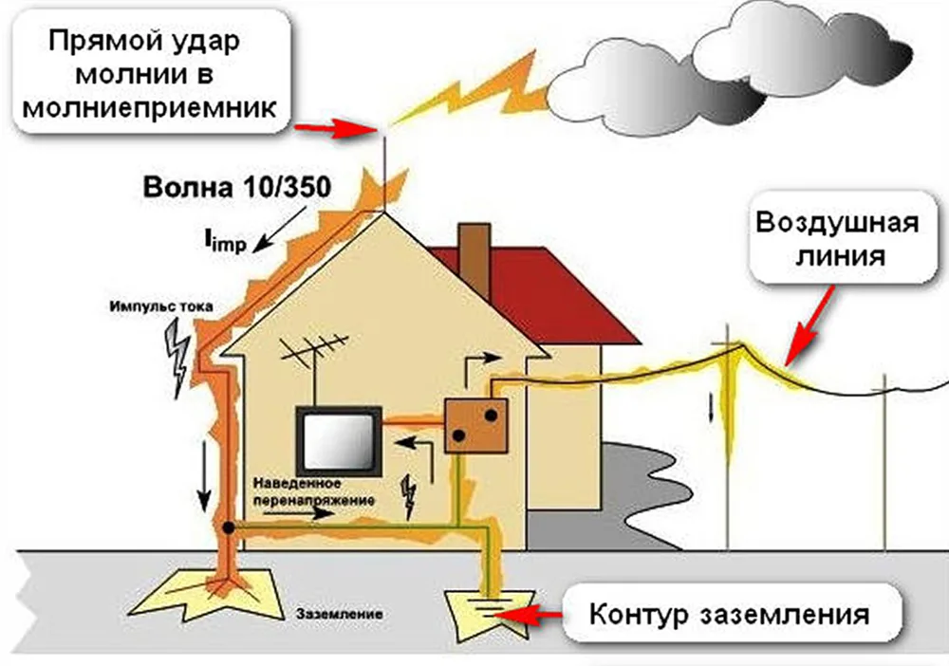
Сооружения и устройства станционного, локомотивного и вагонного хозяйств, водоснабжения и канализации
Внешняя система молниезащиты объекта должна обеспечивать защиту от прямого удара молнии, а также частичное снижение импульсных перенапряжений. Составными частями внешней системы молниезащиты являются молниеприемники, токоотводы и заземлители. Внутренняя система молниезащиты должна обеспечивать снижение импульсных перенапряжений, уравнивание потенциалов и ослабление электромагнитных помех, которыми сопровождаются молниевые разряды.

Slide 25
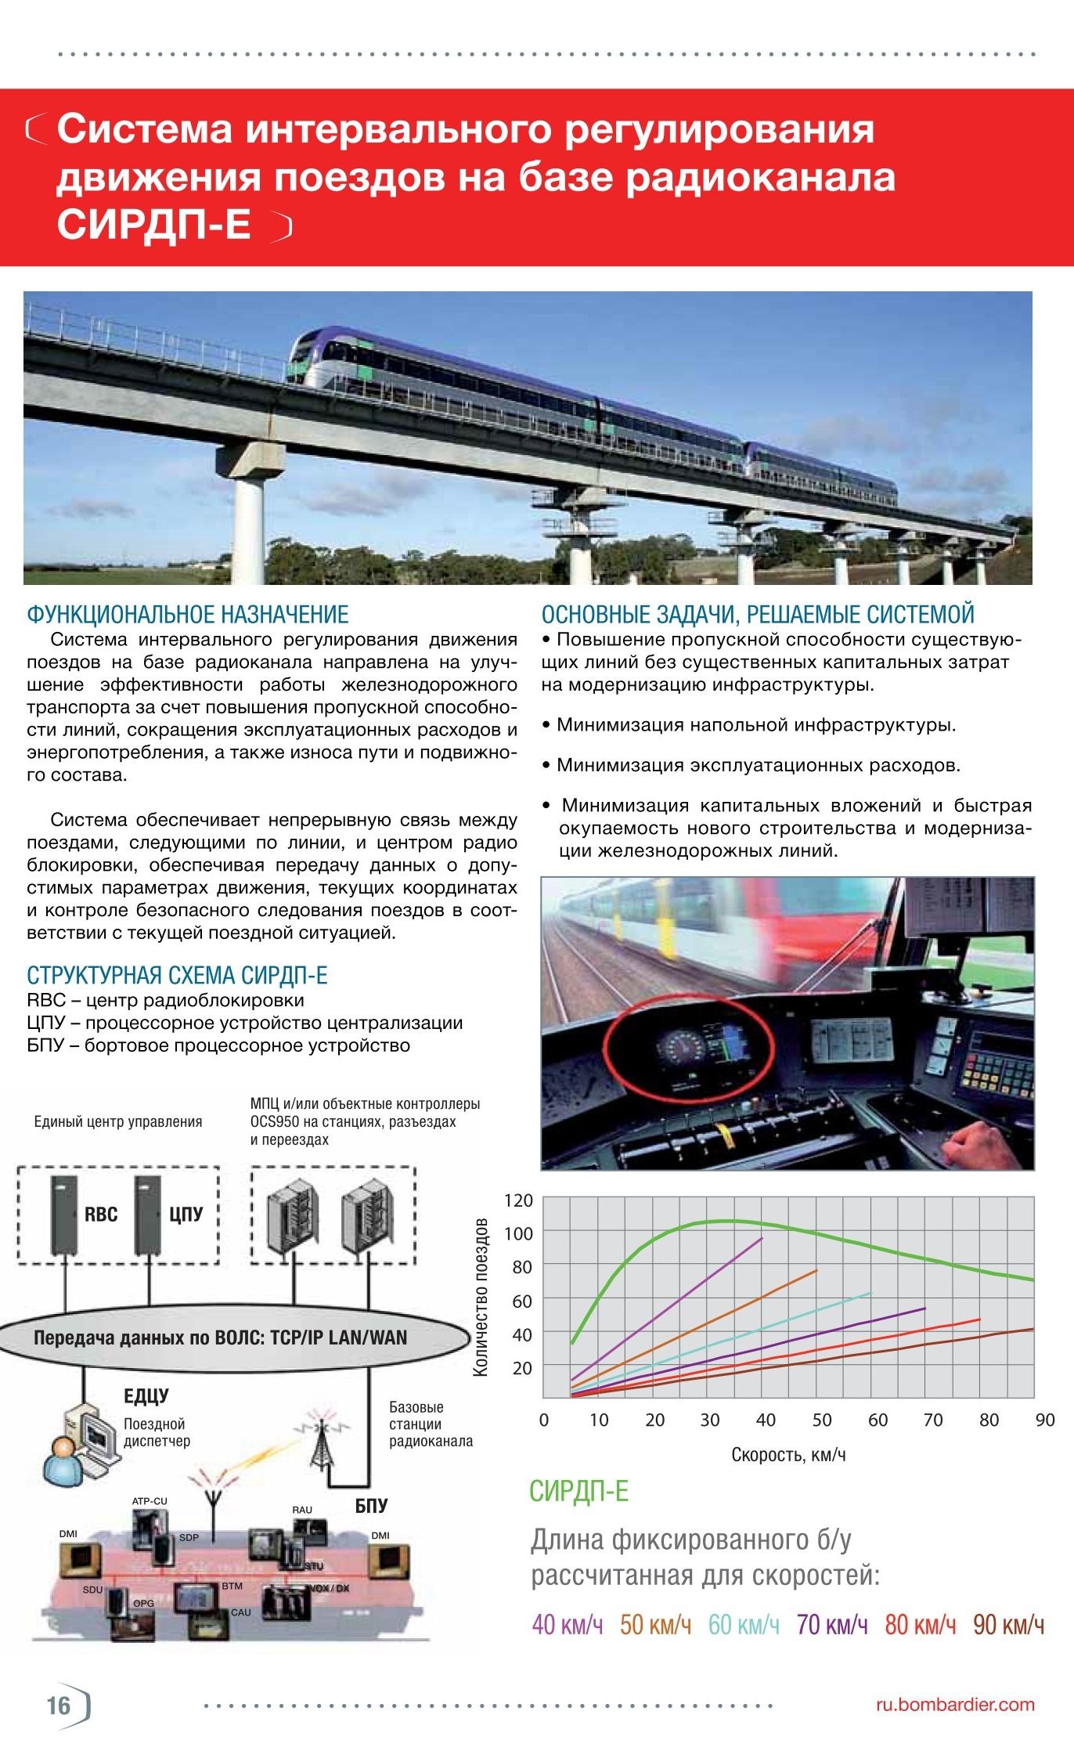
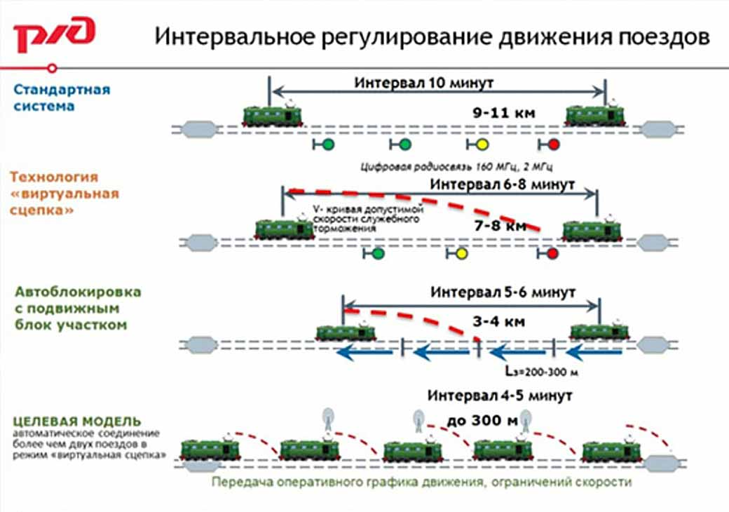
Сооружения и устройства станционного, локомотивного и вагонного хозяйств, водоснабжения и канализации
Эксплуатация технических средств инфраструктуры, систем интервального регулирования до ввода их в постоянную эксплуатацию и меры, обеспечивающие безопасность движения поездов, устанавливаются локальным нормативным актом владельца инфраструктуры (владельца железнодорожных путей необщего пользования).

Slide 26
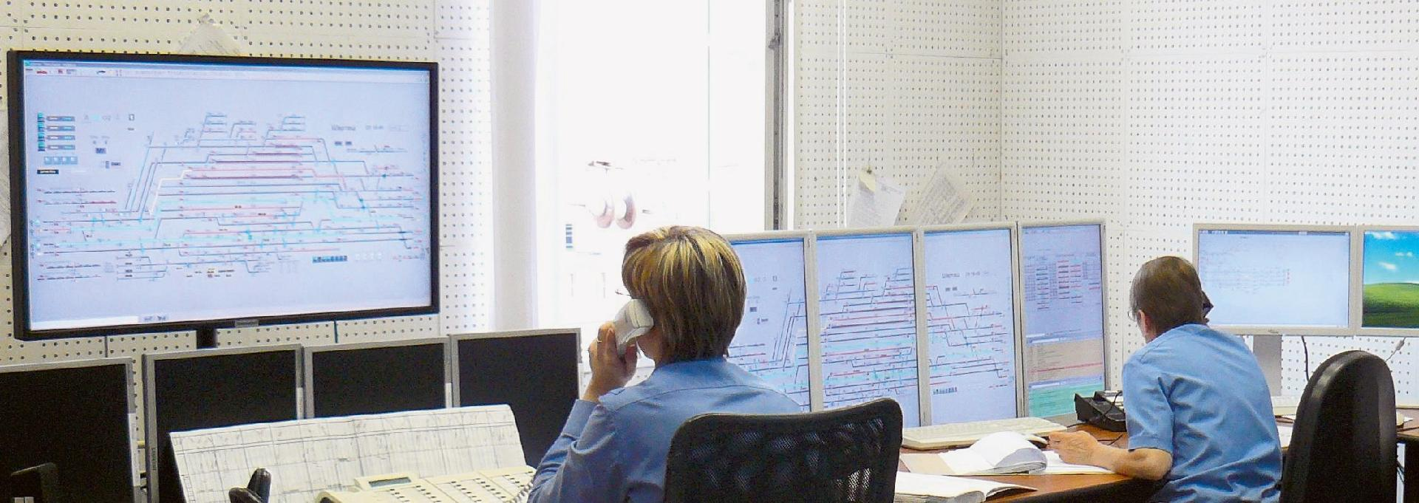
Сооружения и устройства станционного, локомотивного и вагонного хозяйств, водоснабжения и канализации
В служебных помещениях дежурных по железнодорожным станциям устанавливаются приборы управления и контроля устройствами железнодорожной автоматики и телемеханики, технологической электросвязи, пульты управления секционными разъединителями, дистанционного включения наружного освещения и аппаратура автоматизированного рабочего места, относящаяся к работе дежурного по железнодорожной станции.

Slide 27
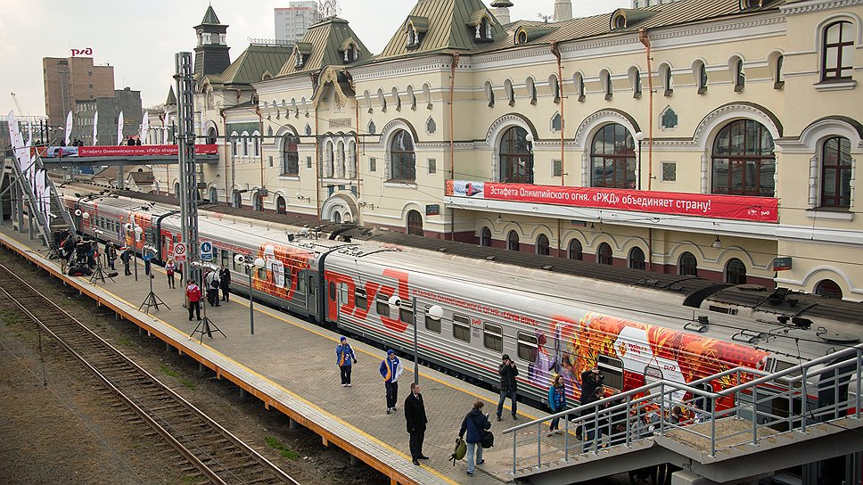
Сооружения и устройства станционного, локомотивного и вагонного хозяйств, водоснабжения и канализации
Здания, платформы и другие сооружения и устройства, предназначенные для обслуживания пассажиров, должны обеспечивать безопасное выполнение операций, связанных с перевозками и обслуживанием пассажиров и других лиц. Для прохода на пассажирские платформы в необходимых случаях должны быть пешеходные тоннели или мосты.

Slide 28
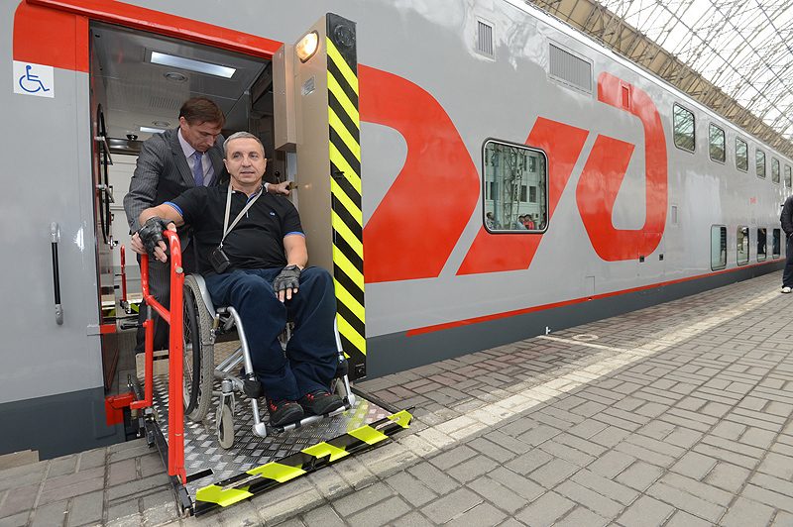
Сооружения и устройства станционного, локомотивного и вагонного хозяйств, водоснабжения и канализации
Сооружения, устройства и объекты инфраструктуры, предназначенные для обслуживания пассажиров и других пользователей услугами железнодорожного транспорта, в том числе маломобильных граждан, должны обеспечивать беспрепятственный доступ к ним и пользования ими в соответствии со статьей 15 Федерального закона от 24 ноября 1995г. № 181-ФЗ «О социальной защите инвалидов в Российской Федерации.

Slide 29
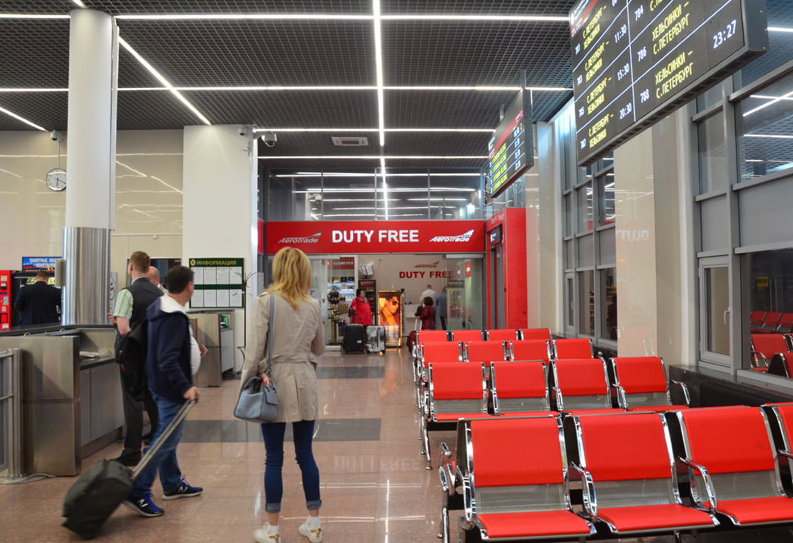
Сооружения и устройства станционного, локомотивного и вагонного хозяйств, водоснабжения и канализации
Помещения, предназначенные для обслуживания пассажиров и других пользователей услугами железнодорожного транспорта, для мероприятий, относящихся к оказанию дополнительных услуг для пассажиров и других пользователей услугами железнодорожного транспорта, не допускается занимать для других целей.

Slide 30
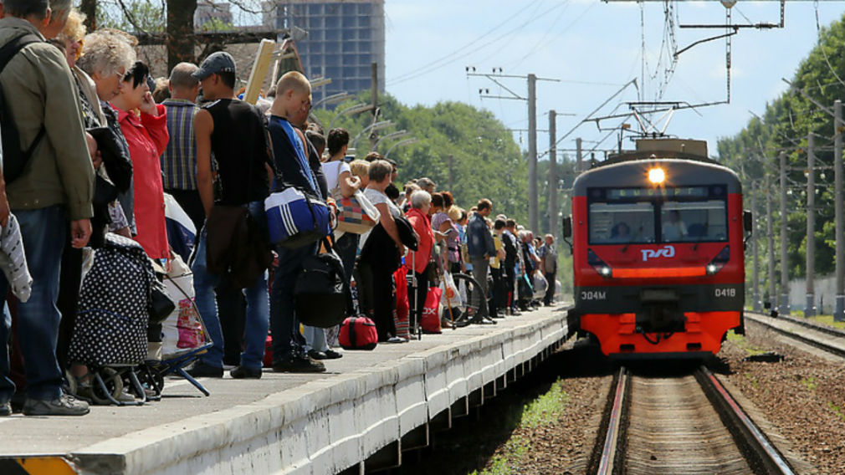
Сооружения и устройства станционного, локомотивного и вагонного хозяйств, водоснабжения и канализации
Пассажирские остановочные пункты на перегонах должны иметь пассажирские платформы с навесами или павильонами, а в зависимости от количества обслуживаемых пассажиров - билетные кассы.
На пассажирских остановочных пунктах должны освещаться места посадки пассажиров в вагоны и высадки из вагонов и помещения для пассажиров.

Slide 31
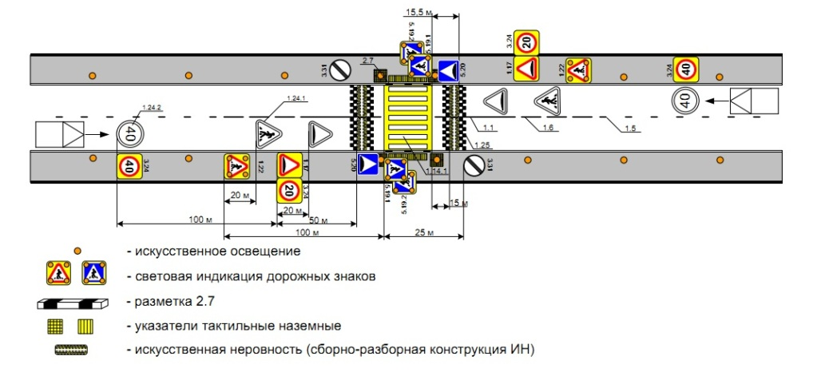
Сооружения и устройства станционного, локомотивного и вагонного хозяйств, водоснабжения и канализации
На инфраструктуре, железнодорожных путях необщего пользования пешеходные переходы в одном уровне с железнодорожными путями оборудуются пешеходными настилами, указателями и предупредительными надписями. Владелец инфраструктуры (владелец железнодорожных путей необщего пользования) локальным нормативным актом определяет перечень пешеходных переходов, которые дополнительно к указанным устройствам оборудуются автоматической сигнализацией.

Slide 32
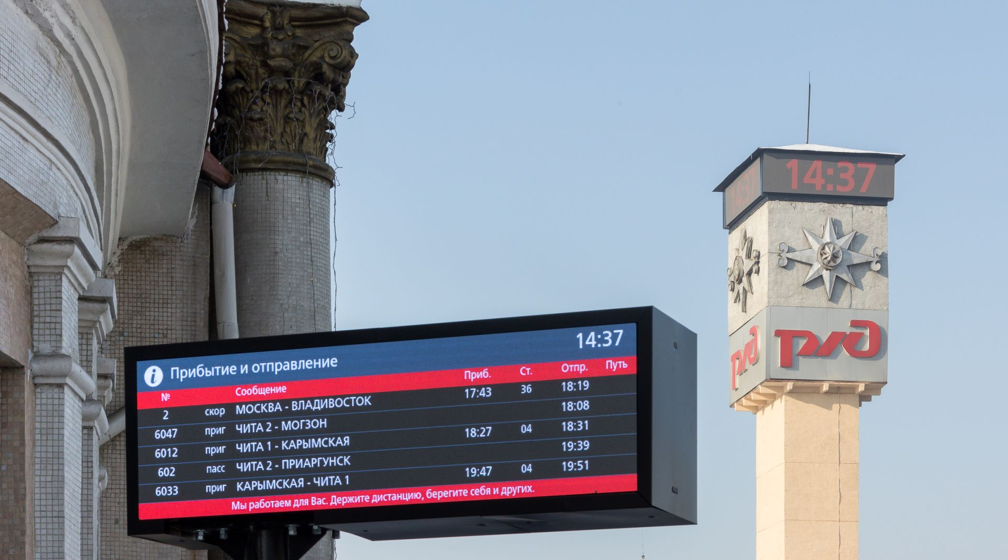
Сооружения и устройства станционного, локомотивного и вагонного хозяйств, водоснабжения и канализации
Перечень объектов железнодорожного транспорта, принадлежащих владельцу инфраструктуры (владельцу железнодорожных путей необщего пользования), подлежащих оборудованию системами и устройствами отображения времени, устанавливается локальным нормативным актом владельца инфраструктуры.

Slide 33
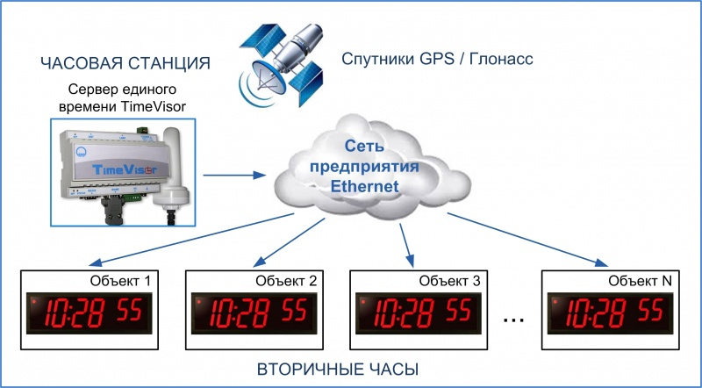
Сооружения и устройства станционного, локомотивного и вагонного хозяйств, водоснабжения и канализации
Информационно-вычислительные системы контроля и управления объектами инфраструктуры, железнодорожных путей необщего пользования или железнодорожным подвижным составом оборудуются комплексом технических средств и кабельных линий, которые обеспечивают выдачу, корректировку и демонстрацию точного времени, синхронизированного с эталонными сигналами точного времени Российской Федерации.

Slide 34
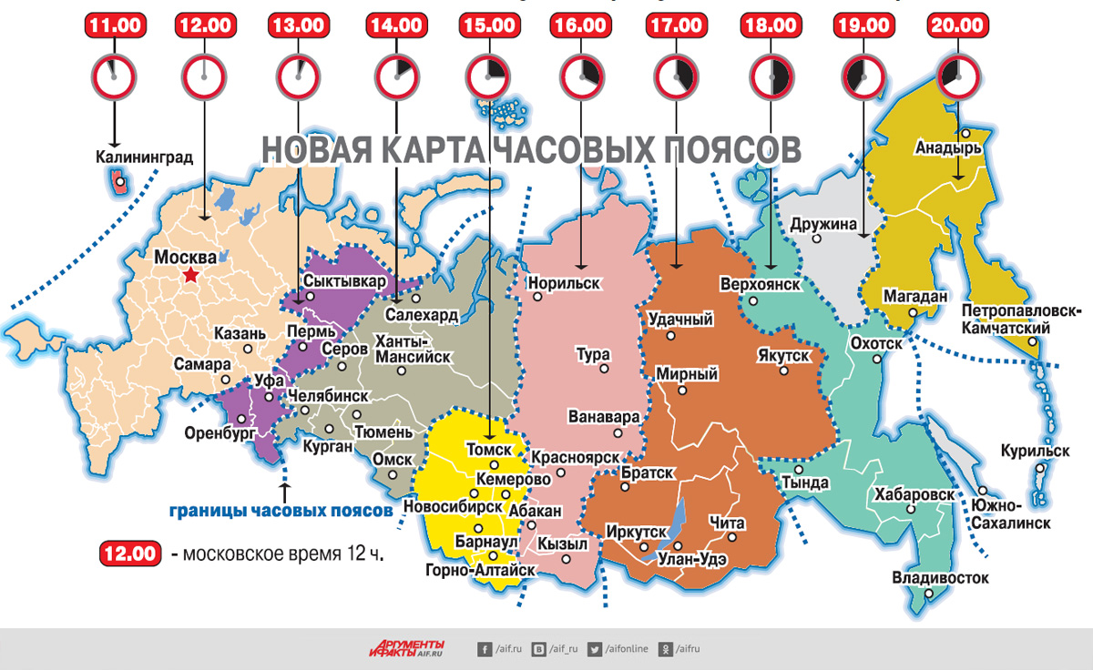
Сооружения и устройства станционного, локомотивного и вагонного хозяйств, водоснабжения и канализации
Погрешность устройств отображения времени, с учетом регионального (часового пояса) времени по сравнению с эталонными сигналами синхронизации Российской Федерации допускается ±5 с.
Погрешность устройств учета времени в информационно-управляющих системах, с учетом регионального (часового пояса) времени по сравнению с эталонными сигналами синхронизации Российской Федерации допускается ±1 с.

Slide 35

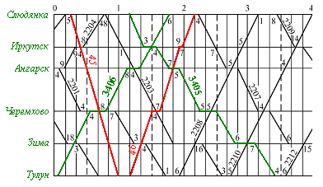
Сооружения и устройства станционного, локомотивного и вагонного хозяйств, водоснабжения и канализации
Движение поездов на сети железных дорог осуществляется в соответствии на основании сводного графика движения поездов (п. 1 статьи 18 Федерального закона от 10 января 2003 г. № 17-ФЗ «О железнодорожном транспорте») по московскому времени.

Slide 36
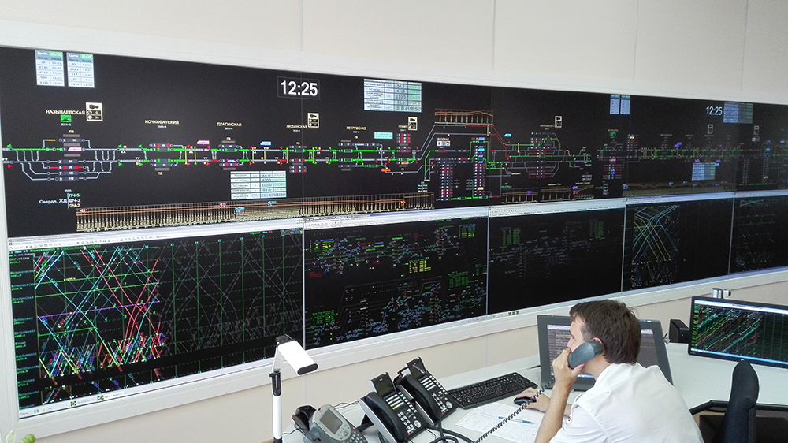
Сооружения и устройства станционного, локомотивного и вагонного хозяйств, водоснабжения и канализации
Введение инновационных автоматизированных систем поддержки организации перевозочного процесса вызывает необходимость объединения таких систем в единую систему точного времени для исключения ошибок, связанных с погрешностью времени в различных устройствах.

Slide 37
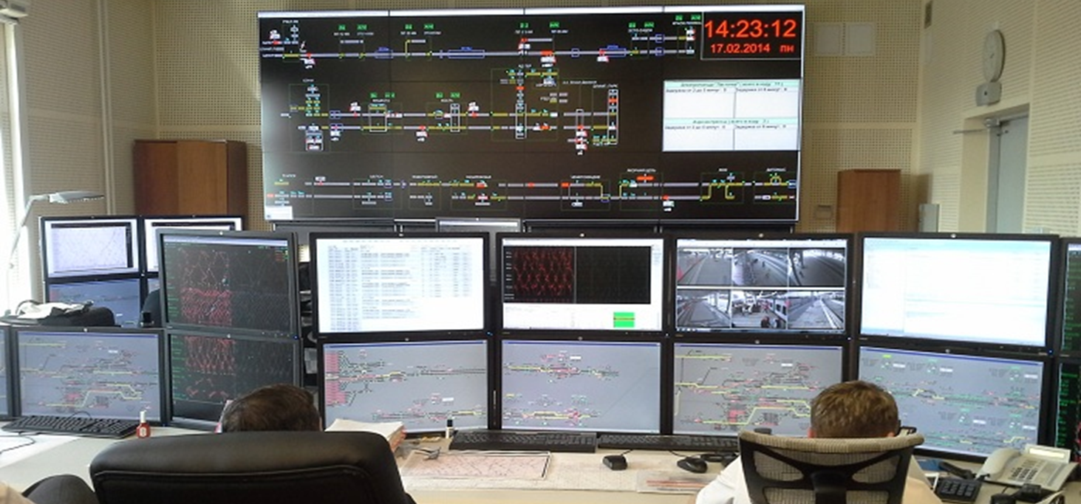
Сооружения и устройства станционного, локомотивного и вагонного хозяйств, водоснабжения и канализации
Применяемые на железнодорожном транспорте автоматизированные системы управления оборудованием (исполнительными устройствами), технологическими процессами управления, контроля и обеспечения безопасности движения поездов должны соответствовать требованиям функциональной и информационной безопасности и Требованиям к обеспечению защиты информации в автоматизированных системах управления производственными и технологическими процессами на критически важных объектах, потенциально опасных объектах, а также объектах, представляющих повышенную опасность для жизни и здоровья людей и для окружающей природной среды, утвержденным приказом Федеральной службы по техническому и экспортному контролю от 14 марта 2014 г. № 31.

Slide 38
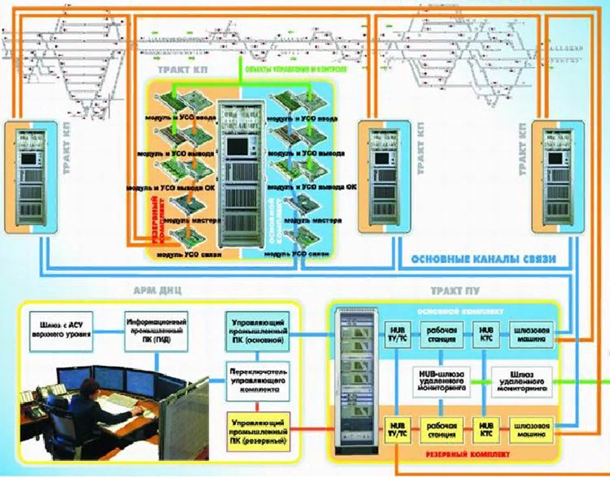
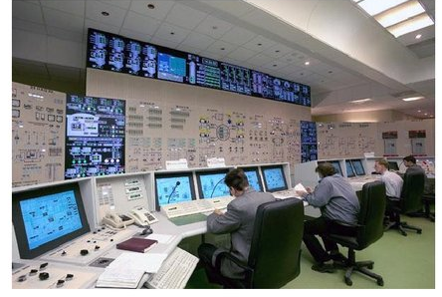
Сооружения и устройства станционного, локомотивного и вагонного хозяйств, водоснабжения и канализации
Автоматизированные системы управления, используемые на железнодорожном транспорте, должны содержаться в работоспособном состоянии и обеспечивают возможность:
* ввода, передачи, обработки и хранения, архивирования и резервирования данных;
* выдачи результатов расчетов потребителям в установленные сроки;
* решения задач планирования, оперативного управления, учета, статистики во всех хозяйствах железнодорожного транспорта.

Slide 39
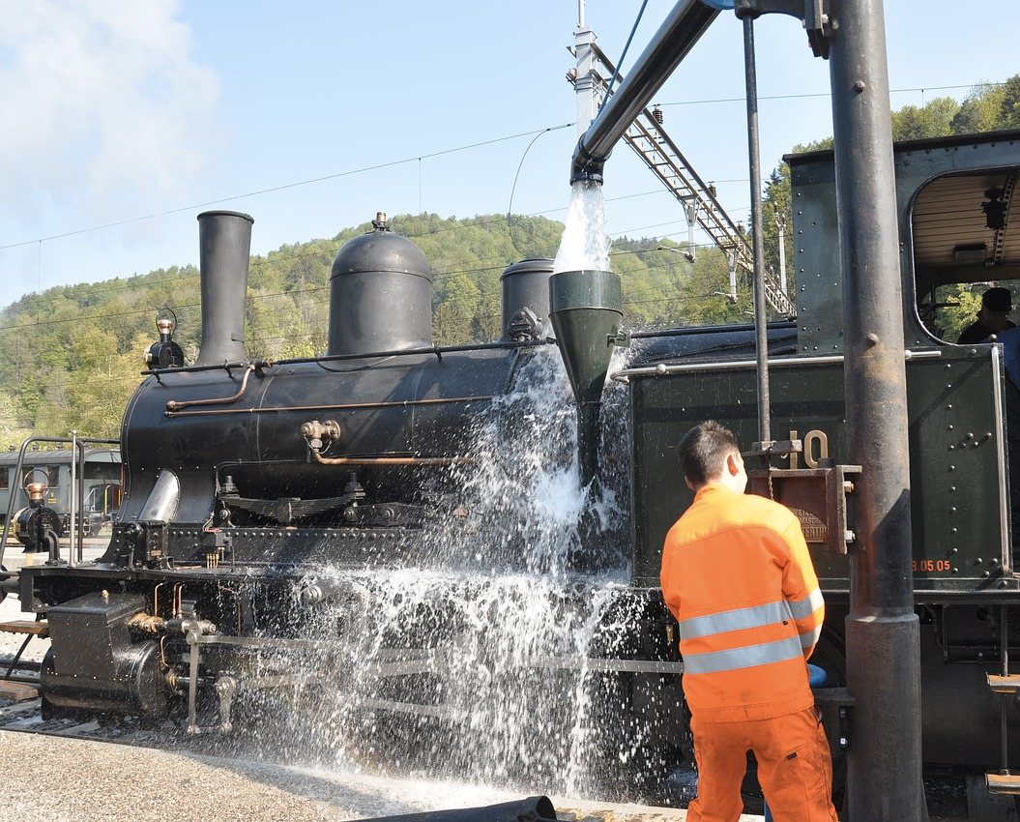
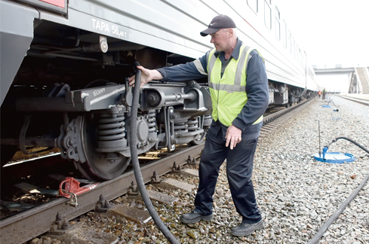
Сооружения и устройства станционного, локомотивного и вагонного хозяйств, водоснабжения и канализации
Устройства водоснабжения и водообработки владельца инфраструктуры (владельца железнодорожных путей необщего пользования) должны обеспечивать бесперебойное снабжение водой локомотивов, поездов, железнодорожных станций и другие хозяйственные, противопожарные и питьевые потребности для обеспечения технологической работы железнодорожного транспорта.

Slide 40
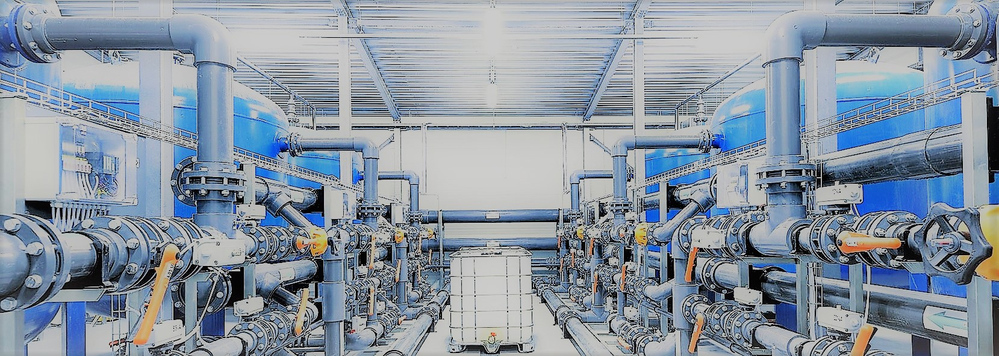
Сооружения и устройства станционного, локомотивного и вагонного хозяйств, водоснабжения и канализации
Владелец инфраструктуры и владелец железнодорожных путей необщего пользования должны содержать очистные сооружения в технически исправном состоянии.

Slide 41
Опережающее задание по следующей теме:
Восстановительные и пожарные поезда
ПТЭ Раздел III Организация эксплуатации технологических систем, п. 39-40
Восстановительные поезда, специальные автомотрисы, дрезины и автомобили для восстановления пути и устройств технологического электроснабжения, вагоны и автомобили ремонтно-восстановительных летучек связи, аварийно- полевые команды.
Пожарные поезда и пожарные команды.
Размещение на железнодорожных станциях восстановительных и пожарных поездов.
Актуализация домашнего задания:
ПТЭ Раздел III Организация эксплуатации технологических систем, п. 23-38
Проработка конспекта занятия и специальной технической литературы.
Подготовить реферат по теме:
- Требования к техническому оснащению железнодорожных станций.

